Slide 1
Usando Sentencia SELECT para Recuperar Datos

Slide 2


Slide 3
Objetivos de la Clase
Cómo utilizar sentencia SELECT básica para mostrar datos desde las Tablas de la Base de Datos.
Cómo utilizar operadores matemáticos en una sentencia SELECT.
Cómo unir valores/columnas/expresiones en una sentencia SELECT.
Cómo utilizar Alias para asignar nombres lógicos a las columnas y expresiones obtenidas en una sentencia SELECT.
Cómo mostrar la información en un orden específico.

Slide 4
SENTENCIA SELECT

Slide 5
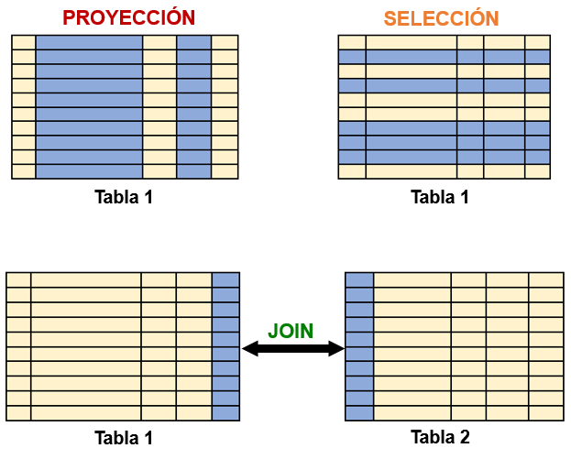
Capacidades de la Sentencia SELECT
Notes:
Capacidades de la Sentencia SELECT
Una sentencia SELECT recupera (muestra) información desde la Base de Datos.
Con una sentencia SELECT se pueden:
Elegir las columnas de la tabla que retornará la consulta o query (Proyección).
Elegir las filas de la tabla que retornará la query (Selección).
Elegir los datos que están almacenados en diferentes tablas especificando la unión entre ellas, generalmente será por las columnas de tipo Claves Foráneas (Join).

Slide 6
Seleccionando las Columnas de una Tabla
SELECT permite mostrar una o más columnas de las tablas, además de expresiones
Si se desea mostrar más de una columna o expresión, éstas se deben separar con comas
Sintaxis:
SELECT * | { [ DISTINCT ] columna|expresión [alias],...}
FROM tabla
[WHERE condición]
[ORDER BY {columna, alias, expresión, posición_numérica} [ASC|DESC]];
Notes:
Seleccionando las Columnas de una Tabla
En la sintaxis:
SELECT: es la cláusula que especifica una o más columnas que se desean mostrar.
*: selecciona todas las columnas.
DISTINCT: permite que los valores duplicados de las columnas se muestren una vez.
columna|expresión: selecciona el nombre de la columna o expresión.
alias: da un nombre de salida a la columna seleccionada (nombre lógico).
FROM tabla: especifica la tabla que contiene las columnas que se desean mostrar.
WHERE condición : permite mostrar las filas que cumplan con la condición.
ORDER BY columna, expresión, posición numérica : permite mostrar la información ordenada por una columna, una expresión o indicando la posición que la columna o expresión tiene en la cláusula SELECT. ASC (valor por defecto) indica que la información se muestra ordenada en forma ascendente y DESC que la información se mostrará ordenada en forma descendente.

Slide 7
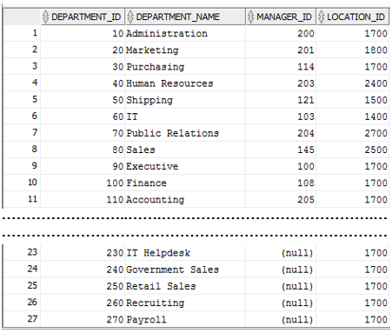
Seleccionando Todas las Columnas de la Tabla
Ejemplo:
SELECT *
FROM departments;
Notes:
Seleccionando Todas las Columnas de la Tabla
Se pueden seleccionar todas las columnas de datos de una tabla usando un asterisco (*) a continuación de la palabra SELECT.
En el ejemplo, la sentencia muestra toda la información (filas y columnas) que existe en la tabla DEPARTMENTS

Slide 8
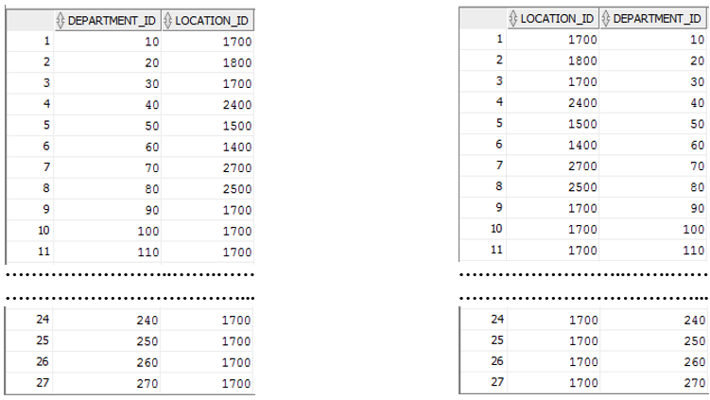
Seleccionando Columnas Específicas de la Tabla
Ejemplo:
SELECT department_id, location_id
FROM departments;
SELECT location_id, department_id
FROM departments;
Notes:
Seleccionando Columnas Específicas de la Tabla
Se puede usar la sentencias SELECT para mostrar ciertas columnas de una tabla especificando el nombre de las columnas separadas por coma.
En la cláusula SELECT se especifican las columnas que contienen los datos que se desean mostrar y en el orden que se desea que aparezcan en la salida.
En el ejemplo de la izquierda, la sentencia muestra las columnas department_id y location_id. En la sentencia de la derecha se muestra la misma información pero primero se muestra la columna location_id y después la columna department_id.

Slide 9
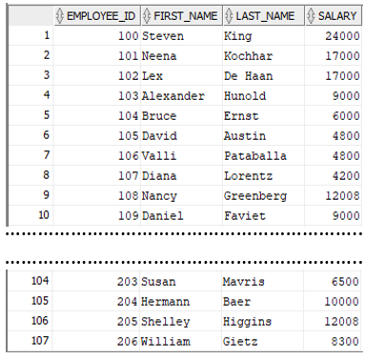
Seleccionando Columnas Específicas de la Tabla
Ejemplo:
SELECT employee_id, first_name, last_name, salary
FROM employees;
Notes:
Seleccionando Columnas Específicas de la Tabla
La sentencia del ejemplo muestra la identificación, primer nombre, apellido y salario de todos los empleados que existen en la tabla EMPLOYEES.

Slide 10
Operadores Matemáticos

Slide 11
Usando Operadores Aritméticos
Los operadores que se pueden utilizar en una sentencia SQL son:
Para efectuar cálculos con los datos de las tablas se deben usar expresiones aritméticas
Una expresión aritmética puede contener nombre de columnas, constantes de valores numéricos y operadores aritméticos
Los operadores aritméticos se pueden usar en cualquier cláusula de una sentencia DML excepto en la cláusula FROM
OPERADOR | DESCRIPCIÓN
+ | Suma
- | Resta
* | Multiplicación
/ | División
Notes:
Usando Operadores Aritméticos
Si se desean efectuar cálculos con los datos almacenados en las tablas se deben usar expresiones aritméticas.
Una expresión aritmética puede contener nombre de columnas, valores numéricos constantes de y operadores aritméticos.
Se puede utilizar operadores aritméticos en cualquier cláusula de una sentencia DML excepto en la cláusula FROM.
Con las columnas que poseen tipos de datos DATE y TIMESTAMP sólo se pueden usar los operador de suma y resta.

Slide 12
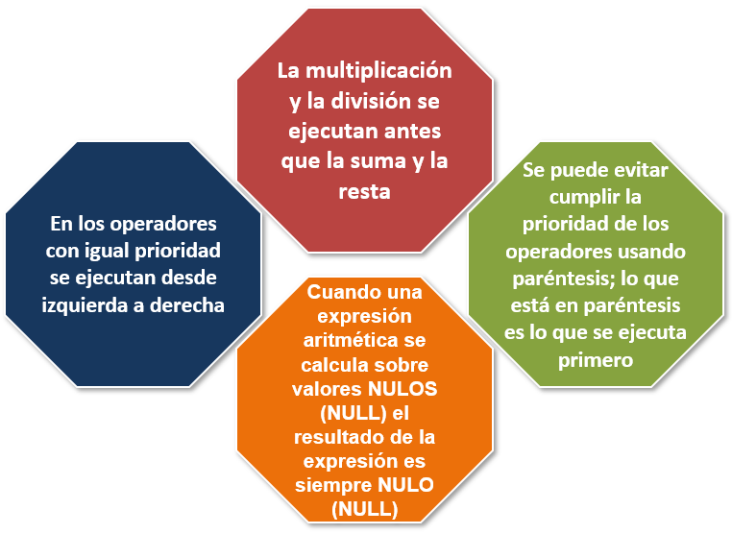
Usando Operadores Aritméticos
Notes:
Usando Operadores Aritméticos
Si se desean efectuar cálculos con los datos almacenados en las tablas se deben usar expresiones aritméticas.
Una expresión aritmética puede contener nombre de columnas, valores numéricos constantes de y operadores aritméticos.
Se puede utilizar operadores aritméticos en cualquier cláusula de una sentencia DML excepto en la cláusula FROM.
Con las columnas que poseen tipos de datos DATE y TIMESTAMP sólo se pueden usar los operador de suma y resta.

Slide 13
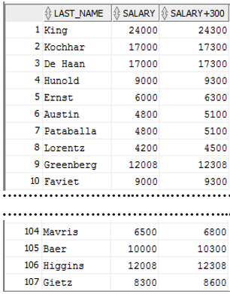

Usando Operadores Aritméticos
Ejemplo:
SELECT last_name, salary, salary + 300
FROM employees;
Notes:
Usando Operadores Aritméticos
En el ejemplos, la sentencia muestra el apellido paterno, salario actual y salario aumentado en 300 de todos los empleados que existen el tabla EMPLOYEES.

Slide 14
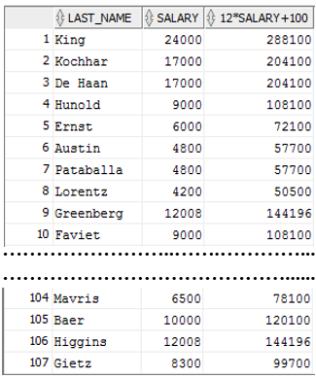
Usando Operadores Aritméticos
Ejemplo:
SELECT last_name, salary, 12*salary+100
FROM employees;
Notes:
Usando Operadores Aritméticos
En el ejemplo, la sentencia muestra el apellido paterno, salario y el resultado de multiplicar el valor del salario por 12 y al valor obtenido de esa multiplicación sumarle 100. Por orden de prioridad de los operadores aritméticos primero se resuelve la multiplicación y posteriormente la suma.

Slide 15
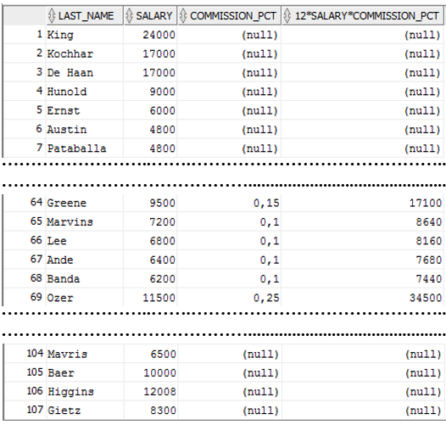
Usando Operadores Aritméticos
Ejemplo:
SELECT last_name, salary, commission_pct , 12*salary*commission_pct
FROM employees;
Notes:
Operaciones con valores NULOS
Un Nulo es un valor no asignado, desconocido. Un Nulo no es lo mismo que un cero o espacio, ya que el cero es un valor y el espacio es un carácter. Si el valor de cualquier columna en una expresión aritmética es Nulo el resultado es Nulo.
En el ejemplo se muestra por cada empleado su apellido, salario, el valor del porcentaje de comisión y el resultado de la expresión aritmética de multiplicar el salario por 12 y a ese resultado se le multiplica el porcentaje de comisión. Si el empleado no posee porcentaje de comisión la expresión matemática retorna NULO.

Slide 16
Alias de Columnas, Concatenación y Valores Duplicados

Slide 17
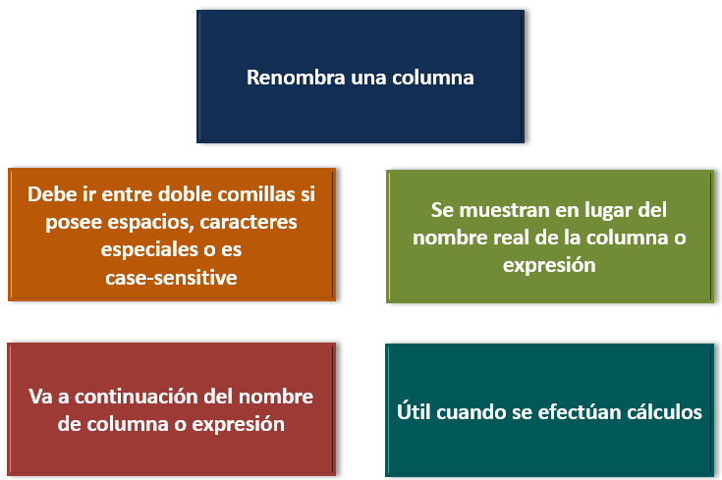
Definiendo Alias de Columnas
Notes:
Definiendo Columnas Alias
Un Alias renombre una columna (su nombre) seleccionada cuando es mostrada. En otras palabras, ya no saldrá como cabecera, en el informe de salida, el nombre real de la columna que se está seleccionando sino que se mostrará como nombre el Alias dado a la columna real.
Es útil cuando en una sentencia SQL se efectúan cálculos. Va inmediatamente a continuación del nombre de columna de la tabla.
Opcionalmente se puede usar la palabra reservada AS entre el nombre de la columna y su Alias.
Se requiere utilizar doble comilla si el Alias contiene espacios, caracteres especiales o si debe ser case-sensitive.

Slide 18
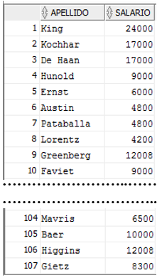
Definiendo Alias de Columnas
Ejemplo:
SELECT last_name AS apellido , salary salario
FROM employees;
Notes:
Definiendo Columnas Alias
En el ejemplo, la sentencia muestra el apellido del empleado pero como cabecera en el informe ya no aparecerá el nombre de la columna que contiene ese dato en la tabla EMPLOYEES (last_name) sino que aparecerá APELLIDO. Además la sentencia muestra el salario que tienen los empleados pero en la cabecera no aparece el nombre de la columna (salary) sino que el nombre lógico que se le asignó para visualizar que es SALARIO.

Slide 19
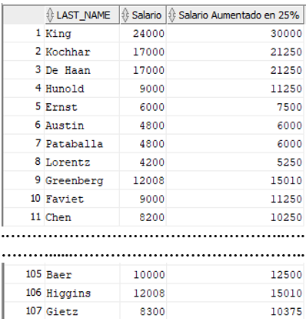
Definiendo Alias de Columnas
Ejemplo:
SELECT last_name, salary "Salario" , salary* 1.25 "Salario Aumentado en 25%"
FROM employees;
Notes:
Definiendo Alias de Columnas
La sentencia del ejemplo muestra el apellido, el salario y el salario aumentado en 25% para cada empleado. Como cabecera en el informe aparecerá el nombre de la columna last_name, para el salario aparecerá Salario y para el resultado de la expresión que calcula el salario aumentado en 25% aparecerá con el nombre Salario Aumentado en 25%. Como los alias de columnas están escritos comillas dobles, se muestran tal como están escritos (con las mayúsculas y minúsculas) es decir, es case-sensitive.

Slide 20
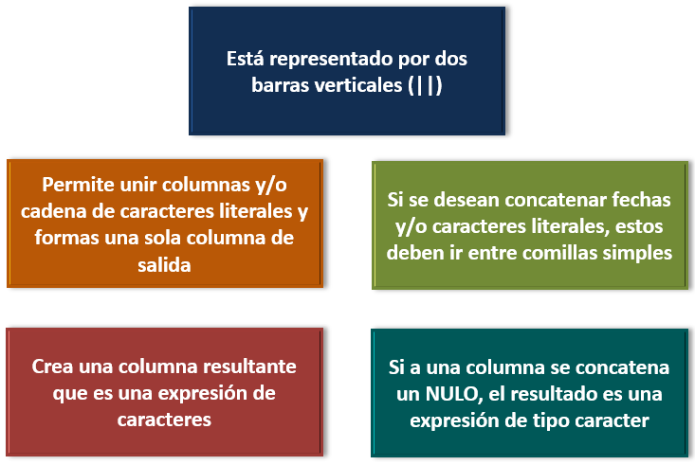
Usando Operador de Concatenación
Notes:
Usando Operador de Concatenación
Se pueden unir columnas a otras columnas, expresiones aritméticas o valores constantes para crear una expresión de caracteres utilizando el operador de concatenación (||).
El operador de concatenación une columnas y/o cadena de caracteres literales en otra columna para formar una sola columna de salida. Esta columna resultante es una EXPRESIÓN de tipo carácter.
Las fechas y los literales de tipo caracteres que se desean concatenar deben ser escritos entre comillas simples. Un literal es un Caracter (letra, espacio en blanco o símbolo especial), un Número o Fecha que está incluida en la sentencia SELECT.
Cada expresión que retorna el operador de concatenación es una salida por cada fila recuperada de la tabla.
Si se concatena un valor nulo con una cadena de caracteres o números, el resultado es una cadena de caracteres.

Slide 21
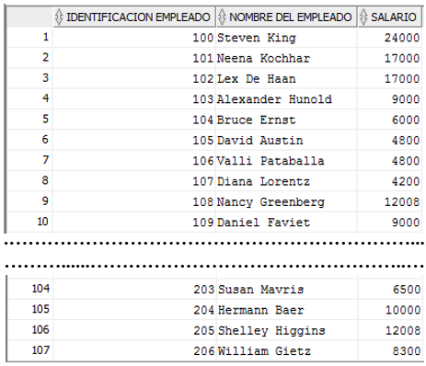
Usando Operador de Concatenación
Ejemplo:
SELECT employee_id "IDENTIFICACION EMPLEADO",
first_name || ' ' || last_name "NOMBRE DEL EMPLEADO",
salary salario
FROM employees;
Notes:
Usando Operador de Concatenación
La sentencia del ejemplo muestra la identificación del empleado, el nombre y apellido concatenados (con un espacio en blanco entre ellos) y su salario. A las tres columnas de se le asignan alias.

Slide 22
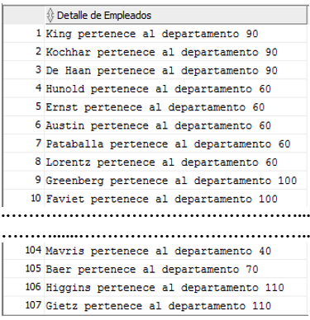
Usando Operador de Concatenación
Ejemplo:
SELECT last_name || ' pertenece al departamento ' ||
department_id "Detalle de Empleados"
FROM employees;
Notes:
Usando Operador de Concatenación
En el ejemplo, la sentencia muestra el apellido de los empleados unido al literal ‘pertenece al departamento’ (incluidos espacios en blancos al comienzo y final) y a la identificación del departamento de cada empleado. La expresión que se obtiene de la concatenación se visualizará con el alias Detalle de Empleados.

Slide 23
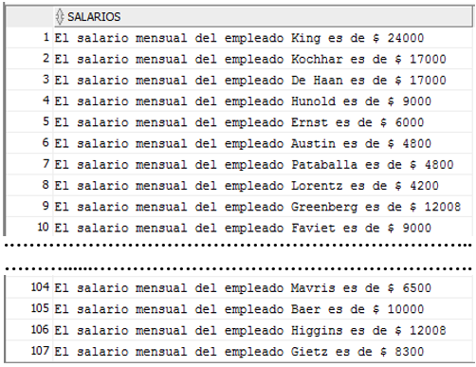
Usando Operador de Concatenación
Ejemplo:
SELECT 'El salario mensual del empleado ' || last_name || ' es de $ ' || salary salarios
FROM employees;
Notes:
Usando Operador de Concatenación
La sentencia del ejemplo muestra el literal ‘El salario mensual del empleado’ (incluyendo un espacio al final del literal) unido al apellido de los empleados seguido del literal ‘es de $’ (incluyendo un espacio en blanco al principio y al final del literal) unido al salario de cada empleado. La expresión que se obtiene de la concatenación será mostrada con el nombre de encabezado (alias) SALARIOS.

Slide 24
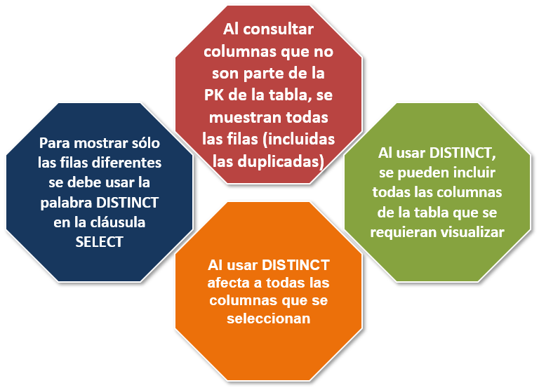
Valores Duplicados en las Columnas
Notes:
Valores Duplicados en las Columnas
Por defecto en una consulta SQL se obtienen los valores de las columnas que NO forman parte de la clave primaria se visualizan todas las filas incluyendo las duplicadas.
Para eliminar las filas duplicadas en el resultado de la sentencia SELECT se debe incluir la palabra DISTINCT inmediatamente después de la palabra SELECT.
Se pueden especificar varias columnas después de la palabra DISTINCT.
DISTINCT afecta a todas las columnas seleccionadas, y el resultado es cada una de las combinaciones distintas de las columnas.

Slide 25
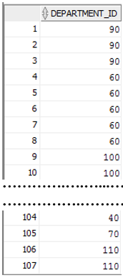
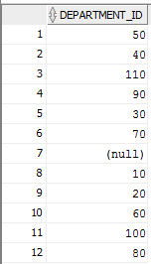
Valores Duplicados en las Columnas
Ejemplo:
SELECT department_id
FROM employees;
SELECT DISTINCT department_id
FROM employees;
Notes:
Valores Duplicados en las Columnas
En el ejemplo, en la tabla EMPLOYEES un mismo código de departamento se puede repetir varias veces ya que en ese departamento pueden trabajar varios empleados. Por ello, en una sentencia SELECT normal si queremos mostrar solo los departamentos existentes se mostrarán todos los departamentos que existen en la tabla incluyendo los duplicados. Utilizando DISTINCT como parte de la sentencia SELECT se mostrarán una sola vez aquellos códigos de departamentos que se repiten en la tabla.
En la sentencia de la izquierda se muestra TODOS los códigos de departamentos existentes en la tabla EMPLOYEES. En la sentencia de la derecha, utilizando DISTINCT se muestran los DIFERENTES códigos de departamentos existentes en la tabla EMPLOYEES, los departamentos que se repiten se muestran una sola vez.

Slide 26
Cláusula ORDER BY

Slide 27
Ordenando las Filas Recuperadas
Las filas que retorna una query no tienen un orden definido. Para ordenarlas se debe usar
ORDER BY
La cláusula ORDER BY va al final de la sentencia SELECT y permite ordenar en forma Ascendente (defecto) o Descendente
Se puede especificar el nombre de la columna, un alias, una expresión o la posición de la columna
Sintaxis:
SELECT * | { [ DISTINCT ] columna|expresión [alias],...}
FROM tabla
[WHERE condición]
[ORDER BY {columna, alias, expresión, posición_numérica} [ASC|DESC]];
Notes:
Ordenando las Filas Recuperadas
Por defecto, las filas recuperadas en una query no tienen un orden definido. Para ordenar las filas recuperadas se debe usar la cláusula ORDER BY.
La opción ASC ordena en forma ascendente (defecto).
La opción DESC ordena en forma descendente.
La cláusula ORDER BY debe ir al final de la sentencia SELECT.
Como condición de ordenamiento se puede especificar un nombre de columna, una expresión, un alias o la posición de la columna por la cual se desea efectuar el ordenamiento.
Se puede usar NULLS FIRST o NULLS LAST para especificar si las filas retornadas que contienen valores nulos deben aparecer primero o último en la secuencia de ordenamiento.

Slide 28
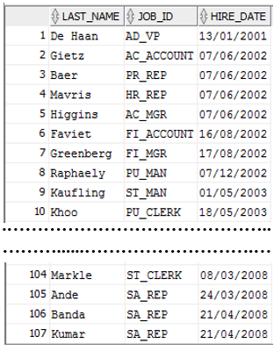
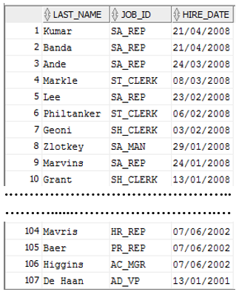
Ordenando las Filas Recuperadas
Ejemplo:
SELECT last_name, job_id, hire_date
FROM employees
ORDER BY hire_date;
SELECT last_name, job_id, hire_date
FROM employees
ORDER BY hire_date DESC;
Notes:
Ordenando las Filas Recuperadas
En el ejemplo, las sentencias muestran el apellido, identificación del trabajo y fecha de contrato de los empleados ordenado por fecha de contrato. La sentencia de la izquierda muestra la información ordenada en forma ascendente por fecha de contrato y la sentencia de la derecha la muestra ordenada en forma descendente por la fecha de contrato.

Slide 29
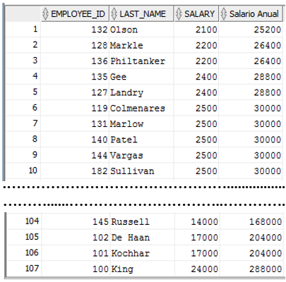
Ordenando las Filas Recuperadas
Ejemplo:
SELECT employee_id, last_name, salary,
salary*12 "Salario Anual"
FROM employees
ORDER BY "Salario Anual" ;
SELECT employee_id, last_name, salary,
salary*12 "Salario Anual"
FROM employees
ORDER BY salary*12;
Notes:
Ordenando las Filas Recuperadas
Las sentencias del ejemplo muestran la identificación, apellido y el salario multiplicado por 12 de cada empleado. Al resultado de la expresión de multiplicar el salario por 12 se le asigna el alias Salario Anual. El resultado se muestra ordenado en forma ascendente por salario multiplicado por 12.
La única diferencia es que para ordenar, en la sentencia de izquierda se usa el alias asignado a la expresión matemática de multiplicar el salario por 12 y en la sentencia de la derecha se usa la expresión matemática de multiplicar el salario por 12.

Slide 30

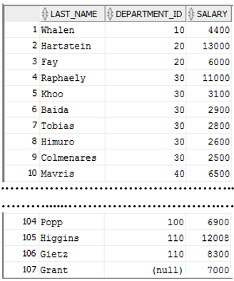
Ordenando las Filas Recuperadas
Ejemplo:
Ejemplo:
SELECT employee_id, last_name, salary,
salary*12 "Salario Anual"
FROM employees
ORDER BY "SALARIO ANUAL" ;
SELECT last_name, department_id, salary
FROM employees
ORDER BY department_id, 3 DESC;
Notes:
Ordenando las Filas Recuperadas
En el primer ejemplo se obtiene la identificación, apellido y el salario multiplicado por 12 de cada empleado. Al resultado de la expresión de multiplicar el salario por 12 se le asigna el alias Salario Anual. El resultado se ordena en forma ascendente por salario multiplicado por 12. Sin embargo, al ejecutarla se produce el error que indica que el identificador SALARIO ANUAL no es válido. Esto se debe a que el alias asignado a la expresión matemática está escrita en mayúscula y minúsculas y en la cláusula ORDER BY el alias está escrito todo en mayúscula, por lo tanto no son iguales. Cuando los alias se definen entre comillas dobles, se debe usar de la misma forma.
En el segundo ejemplo, la sentencia muestra el apellido, identificación del departamento y salario de cada empleado. La información se muestra ordenada en forma ascendente por departamento y por cada uno de los departamentos se volverá a ordenar en forma descendente por salario (al usar 3 se especifica que el ordenamiento es por la columna N°3 de las cláusula SELECT).

Slide 31
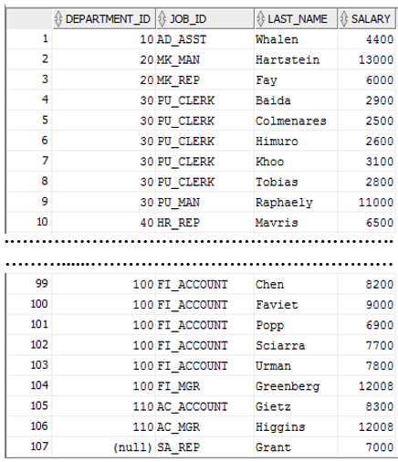
Ordenando las Filas Recuperadas
Ejemplo:
SELECT department_id, job_id, last_name, salary
FROM employees
ORDER BY department_id, job_id, last_name;
Notes:
Ordenando las Filas Recuperadas
En el ejemplo se muestra la identificación del departamento, la identificación del trabajo, el apellido y salario de cada empleado. La información se ordena en forma ascendente primer por identificación del departamento, después por cada departamento de ordena alfabéticamente por la identificación del trabajo y finalmente por cada trabajo que se desempeña en cada departamento se ordena alfabéticamente el apellido del empleado. Los valores nulos por defecto siempre se muestran al final, por esa razón que el empleado con departamento NULO se muestra en la última fila del resultado.

Slide 32
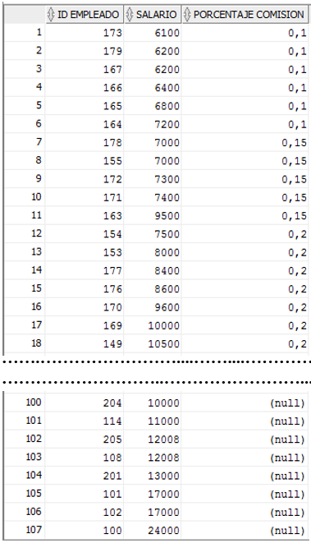
Ordenando las Filas Recuperadas
Ejemplo:
SELECT employee_id "ID EMPLEADO",
salary salario ,
commission_pct "PORCENTAJE COMISION"
FROM employees
ORDER BY commission_pct, salary;
SELECT employee_id "ID EMPLEADO",
salary salario ,
commission_pct "PORCENTAJE COMISION"
FROM employees
ORDER BY commission_pct NULLS LAST, salary;
Notes:
Ordenando las Filas Recuperadas
En el ejemplo, ambas sentencias muestran la identificación del empleado, su salario y porcentaje de comisión. La información se ordena en forma ascendente por el porcentaje de comisión y el salario de los empleados. Al ordenar en forma ascendente por una columna que puede almacenar NULOS, todas las filas que posee que no poseen valor en esa columna se muestran al final del resultado.
En la primera sentencia el ordenamiento se efectúa en forma tradicional. En la segunda sentencia además se usa NULL LAST para que todas las filas que poseen valor NULO aparezcan al final del resultado.

Slide 33
Resumen de la Clase
Se explicó cómo utilizar sentencia SELECT básica para mostrar datos desde las Tablas de la Base de Datos.
Se explicó cómo utilizar operadores matemáticos en una sentencia SELECT.
Se explicó cómo unir valores/columnas/expresiones en una sentencia SELECT.
Se explicó cómo utilizar Alias para asignar nombres lógicos a las columnas y expresiones obtenidas en una sentencia SELECT.
Se explicó cómo mostrar la información en un orden específico.

